Slide 1
НЕФТЬ

Slide 2
Нефть — природная маслянистая горючая жидкость со специфическим запахом, состоящая в основном из сложной смеси углеводородов различной молекулярной массы и некоторых других химических соединений.

Slide 3
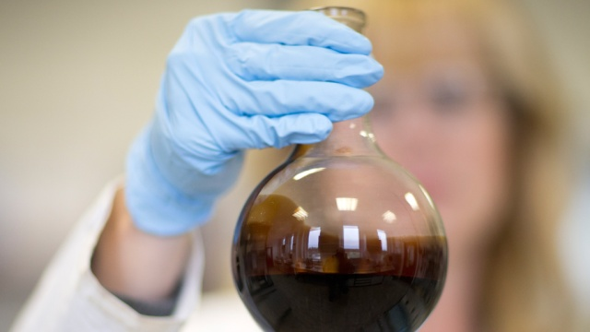
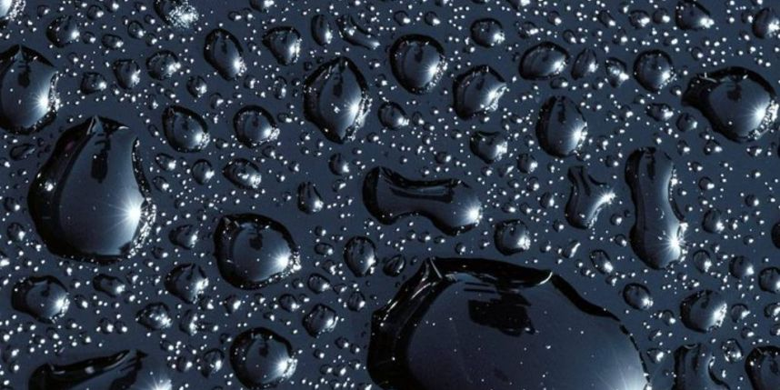
Подавляющая часть месторождений нефти приурочена к осадочным породам. Цвет нефти варьирует в буро-коричневых тонах (от грязно-жёлтого до тёмно-коричневого, почти чёрного), иногда она бывает чисто чёрного цвета, изредка встречается нефть, окрашенная в светлый жёлто-зелёный цвет, и даже бесцветная, а также насыщенно-зелёная нефть. Имеет специфический запах, также варьирующий от легкого приятного до тяжелого и очень неприятного.

Slide 4
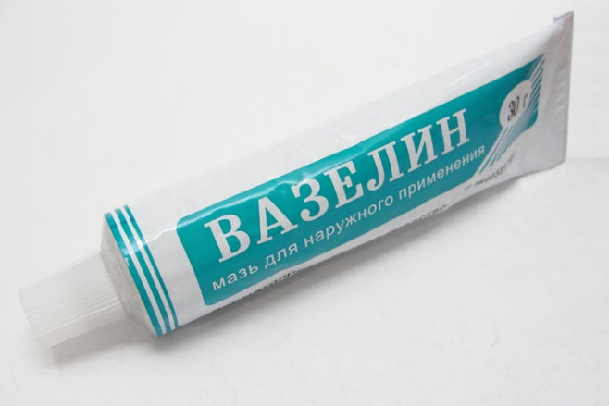
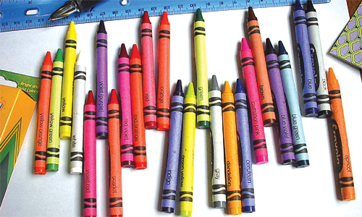
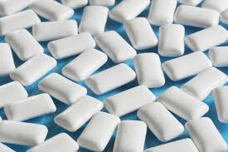
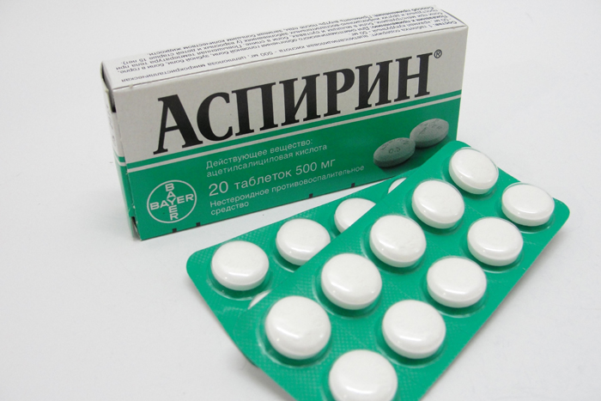
Все мы знаем, что нефть является сырьем для получения топлива для наших средств передвижения (бензина и дизельного топлива для автомобилей, авиационного керосина для реактивных двигателей самолетов). Топливо является одним из основных продуктов, которые получают из нефти. Но помимо топлива из нефти получают массу других полезных компонентов, которые используются в совершенно неожиданных вещах. Этими продуктами переработки нефти мы пользуемся в нашей повседневной жизни, даже не задумываясь об их происхождении.
Вазелин
Губная помада
Аспирин
Жевательная резинка
Немнущаяся одежда
Цветные парафиновые карандаши

Slide 5
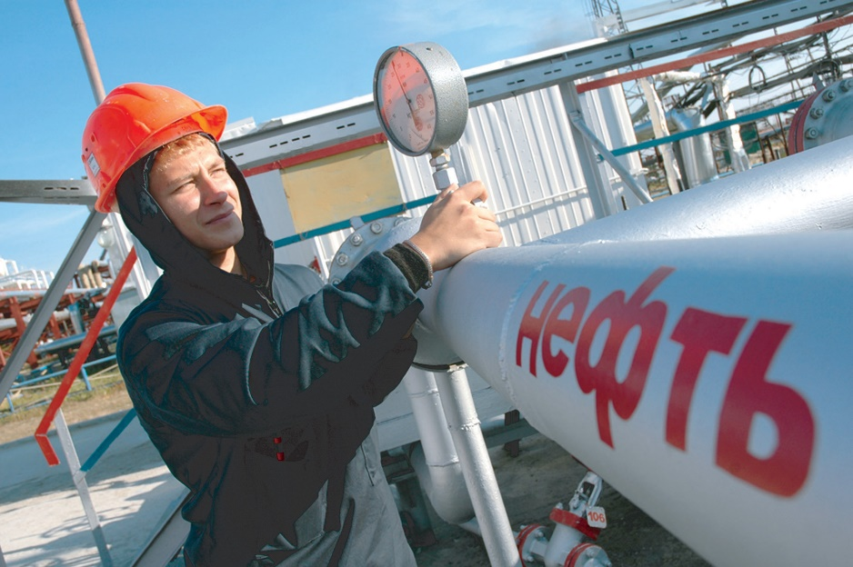
Список стран по добыче нефти
12,9% Саудовская Аравия 12,7% Россия 12,3% США 5,0% КНР 5,0% Канада 4,0% Иран 4,0% ОАЭ 3,8% Ирак 3,6% Кувейт 3,3% Венесуэла 33,4% остальные страны

Slide 6
Последствия разлива нефти Для того, чтобы отмыть одну птицу, покрытую нефтяной пленкой, требуется два человека, 45 минут времени и 1.1 тыс. литров чистой воды.

